Slide 1
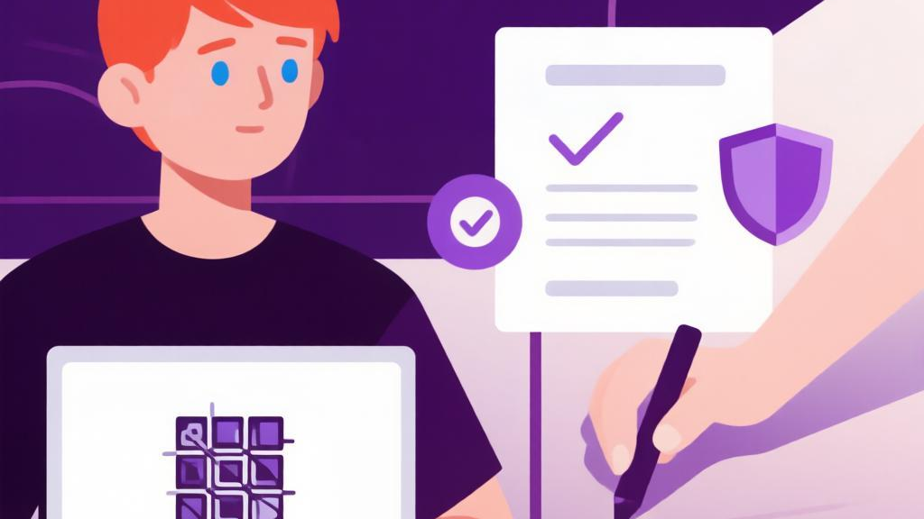
Тридцать пятое занятие
ИИ-рефлексия: анализ использования ИИ
Как ИИ помог, где — нет, и как использовать его честно · Проектный навигатор

Slide 2
СТАРТОВЫЙ УРОВЕНЬ · ЗАНЯТИЕ 35
Что мы делаем сегодня
1
2
3
Как ИИ помог
Как ИИ не помог
Что такое плагиат
Где он был полезен
Ошибки и ловушки
Чужие тексты за свои
4
5
6
Правило честности
Практика
Итог и ДЗ
ИИ помог, выводы мои
Анализ опыта + дневник
Дневник ИИ-рефлексии
02

Slide 3
04
ИИ — помощник, а не автор
Честный разбор: где ИИ помог, а где пришлось справляться самому

Slide 4
КАК ИИ ПОМОГ ИЛИ НЕ ПОМОГ
Честный разбор опыта
✅ Помог
⚠️ Не помог
Идеи для рисков, цели, чек-листы, объяснение непонятного, проверка текста, структура презентации.
Готовый ответ вместо работы, слишком общий текст, ошибки в данных, «не твои слова», увёл от замысла.
ИИ помогает придумать и проверить, а не решать за тебя
Живой пример: Полина взяла у ИИ идеи рисков · таблицу заполнила сама
04

Slide 5
Что такое плагиат
Выдать чужие слова — в том числе тексты ИИ — за свои

Slide 6
ВИДЫ ПЛАГИАТА
Когда чужое выдаём за своё
1
2
3
4
Чужой текст
ИИ-текст
Чужая идея
Без ссылки
Взять готовый и подписать
Скопировать без переработки
Не сказать, чья она
Не указать источник
Ценность проекта — в твоих решениях и пути
Живой пример: Костя скопировал сочинение из сети — это плагиат, как и ответ ИИ без переработки
06

Slide 7
Правило честного использования
«Я использовал ИИ для…, а выводы сделал сам»

Slide 8
ГРАНИЦЫ
Что можно и нельзя
1
2
3
4
Можно
Осознанно
Нельзя
Граница
Совет, объяснение, проверка, структура
Переработать своими словами
Выдать текст ИИ за свой
Не объяснишь своими словами — не твоё
Живой пример: «Использовал ИИ для черновика, а выводы сделал сам»
08

Slide 9
Практика
Проанализируй свой опыт с ИИ и заполни дневник ИИ-рефлексии

Slide 10
ПРАКТИКА · 30 МИНУТ
Анализ опыта и дневник
Перечисли, где ИИ реально помог
Отметь, где ИИ не помог или помешал
Разбери 1–2 ситуации плагиата
Сформулируй: «Использовал ИИ для…, выводы сделал…»
Запиши вывод в дневник ИИ-рефлексии
10

Slide 11
ИИ-помощь
DeepSeek поможет проверить честность использования — решаешь ты

Slide 12
ИТОГ ЗАНЯТИЯ
Запиши в дневник + рефлексия
2–3 примера, где ИИ помог
1–2 примера, где ИИ не помог
Правило: «Использовал ИИ для…, выводы сделал сам»
Рефлексия: ИИ помог ___ · не помог ___ · мой вывод ___
ДЗ: разбери с DeepSeek ситуации плагиата (chat.deepseek.com) · решение за тобой
12

Slide 13
ИИ — помощник, а не автор
Проектный навигатор · региональный центр «Спутник» · Красноярский край

